Slide 1

Chào các em tham gia tiết học hôm nay
MÔN: Tiếng Việt
LỚP 1
Giáo viên giảng dạy:
Trường:

Slide 2
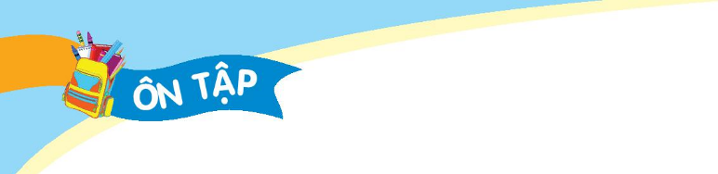

Slide 3


Slide 5
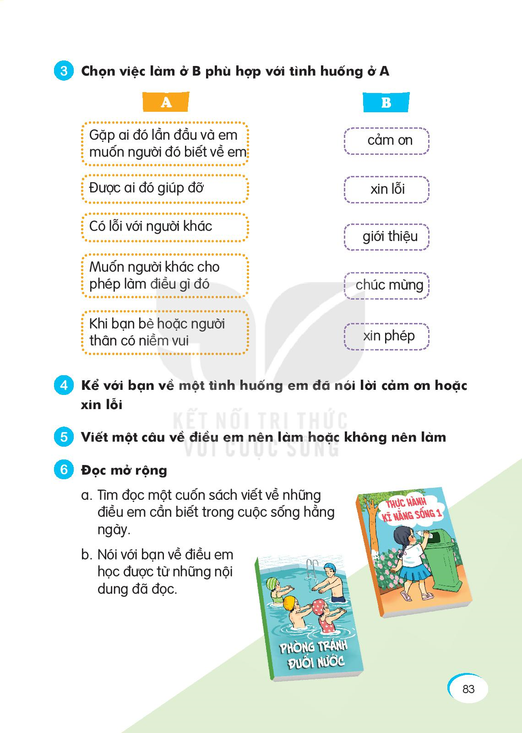



Slide 6
Ví dụ 1: Tớ cảm ơn bạn vì đã cho tớ mượn bút.
Ví dụ 2:Mình xinh lỗi vì không may đã dẫm phải chân của bạn.

Slide 7
Điều em nên làm là: Cần rửa tay sạch trước khi ăn.
Điều em không nên làm: Không nên mở cửa cho người lạ khi bố mẹ không có ở nhà.

Slide 9

Bạn giỏi quá

Slide 10




Chào các em
Hẹn gặp lại các em

